Slide 1
第7章 认证理论与技术——Hash函数
知识点：
认证与认证系统
Hash函数概述
Hash函数算法
Hash函数安全性分析
消息认证
Hash函数的应用实例

Slide 2
7.3 Hash函数算法
NIST在1993年发布了一个哈希算法称为安全HASH算法，1995年修改，修改后的版本是SHA-1，这个版本是当前使用最广泛的哈希算法。
SHA-1接受输入消息的最大长度为2⁶⁴-1 bits，生成160 bits的消息摘要。
SHA-1算法操作首先对输入消息划分为512-bit块，若最后一个数据块不满足长度要求，按照一定规则进行填充为512-bit块。
然后每个512-bit块重复使用分块处理函数，最终输出160 bits哈希值。

Slide 4
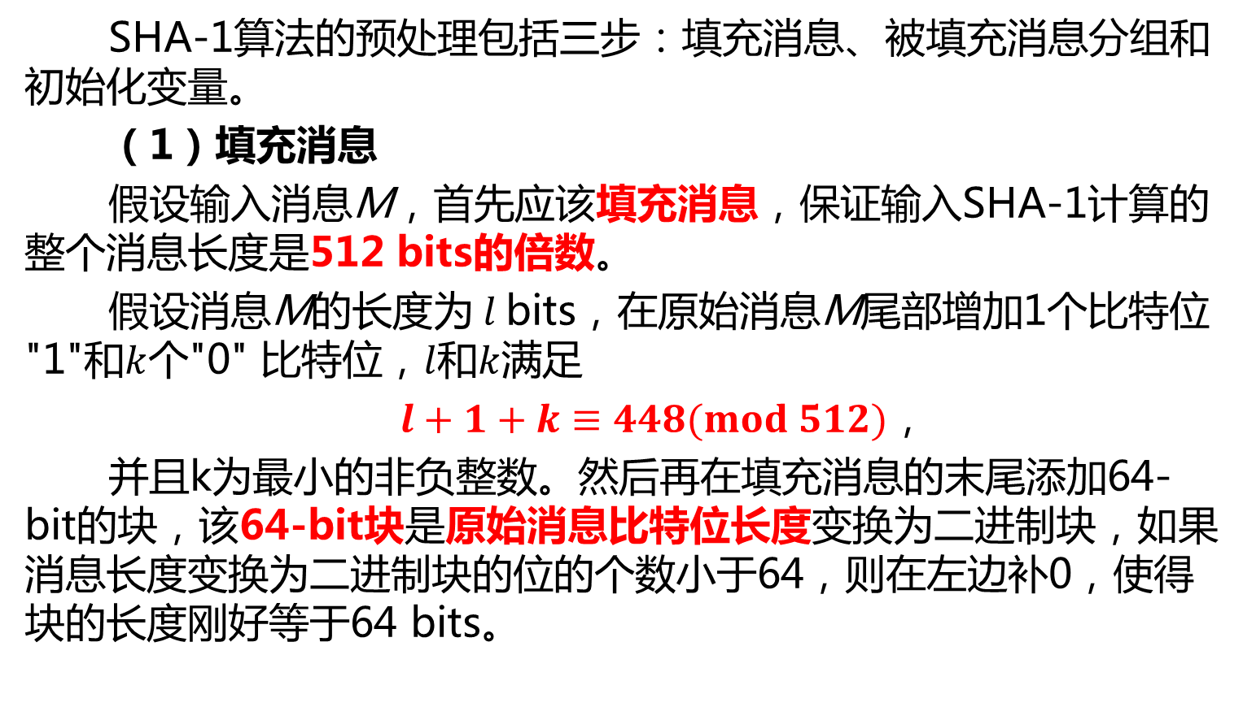
(1) SHA-1算法预处理
SHA-1算法的预处理包括三步：填充消息、被填充消息分组和初始化变量。
（1）填充消息
假设输入消息M，首先应该填充消息，保证输入SHA-1计算的整个消息长度是512 bits的倍数。
假设消息M的长度为$l$bits，在原始消息M尾部增加1个比特位"1"和$k$个"0" 比特位，$l$和$k$满足
$l+1+k≡448(mod 512)$，
并且k为最小的非负整数。然后再在填充消息的末尾添加64-bit的块，该64-bit块是原始消息比特位长度变换为二进制块，如果消息长度变换为二进制块的位的个数小于64，则在左边补0，使得块的长度刚好等于64 bits。

Slide 5
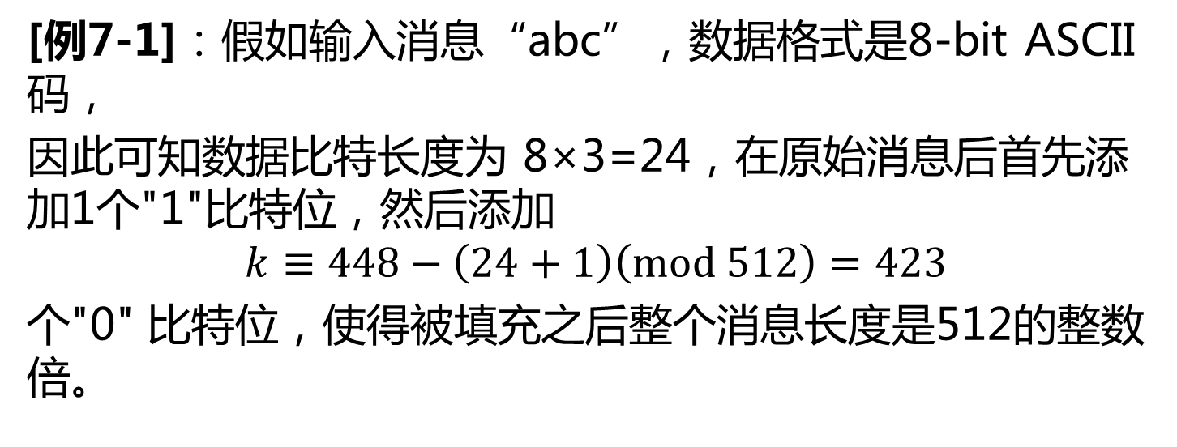
[例7-1]：假如输入消息“abc”，数据格式是8-bit ASCII码，
因此可知数据比特长度为 8×3=24，在原始消息后首先添加1个"1"比特位，然后添加
$$k≡448−\left(24+1\right)\left(mod 512\right)=423$$
个"0" 比特位，使得被填充之后整个消息长度是512的整数倍。

Slide 6
（1）消息由704位二进制组成。
先划分第一个分组：704-512=192
第二个分组填充：先填充一个“1”，填充“0”的个数位：448-1-192=255，最后64个比特填充消息的二进制长度。
（2）消息由448位二进制组成。
已经448bits了，又必须填充1，故填充后消息为2个分组。
故先填充一个“1”，然后用“0”把第1个分组填满。
再把第2个分组的前448比特然后用“0”填充，剩下最后64比特填充消息的二进制长度。

Slide 7
如果消息长度为480bits呢？

Slide 8
实际上，在编程的时候应当分为2种情况：
（1）消息的最后分组小于448比特，即56个字节，这种情况的填充方式容易理解；
（2）消息的最后分组长度大于等于448比特，这种情况会增加一个分组。
另外，按照现在计算机的编码方式，消息的长度总是8的整数倍。
编程时，先分组再算消息摘要，还是读一组计算一组？文件很大呢？多线程？---内存映射文件的方式

Slide 9
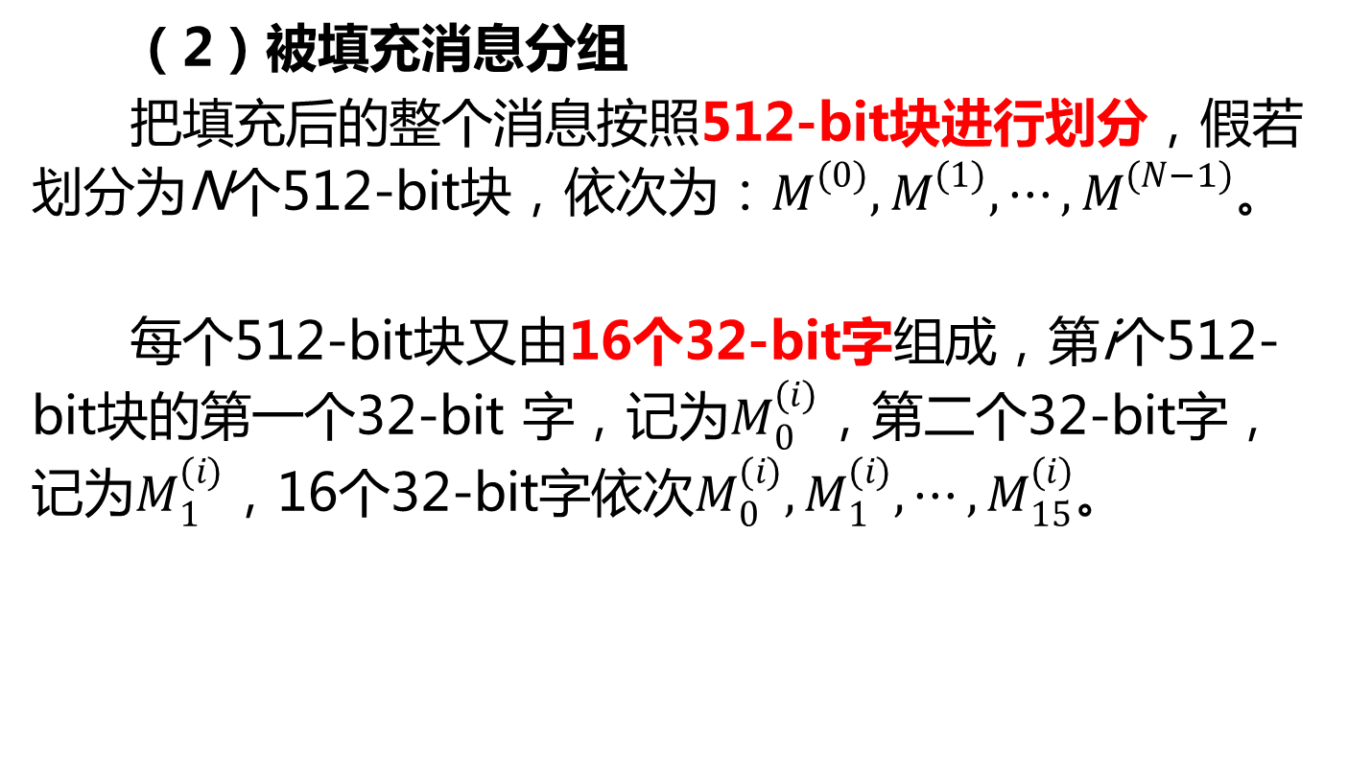
（2）被填充消息分组
把填充后的整个消息按照512-bit块进行划分，假若划分为N个512-bit块，依次为：$M^{(0)},M^{(1)},⋯,M^{(N−1)}$。
每个512-bit块又由16个32-bit字组成，第i个512-bit块的第一个32-bit 字，记为$M_{0}^{(i)}$，第二个32-bit字，记为$M_{1}^{(i)}$，16个32-bit字依次$M_{0}^{(i)},M_{1}^{(i)},⋯,M_{15}^{(i)}$。

Slide 10
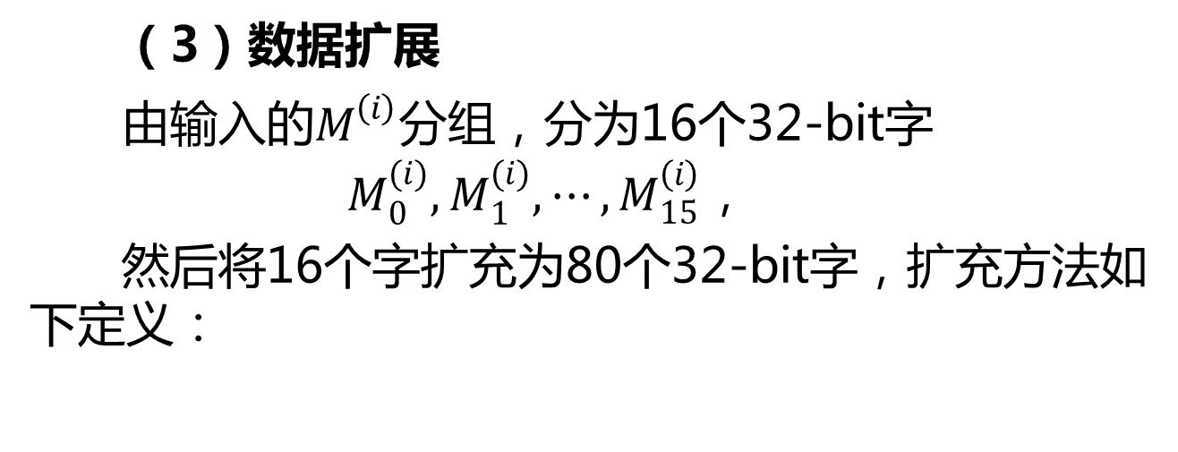
（3）数据扩展
由输入的$M^{\left(i\right)}$分组，分为16个32-bit字
$$M_{0}^{(i)},M_{1}^{(i)},⋯,M_{15}^{\left(i\right)}，$$
然后将16个字扩充为80个32-bit字，扩充方法如下定义：

Slide 11
数据扩展

Slide 12
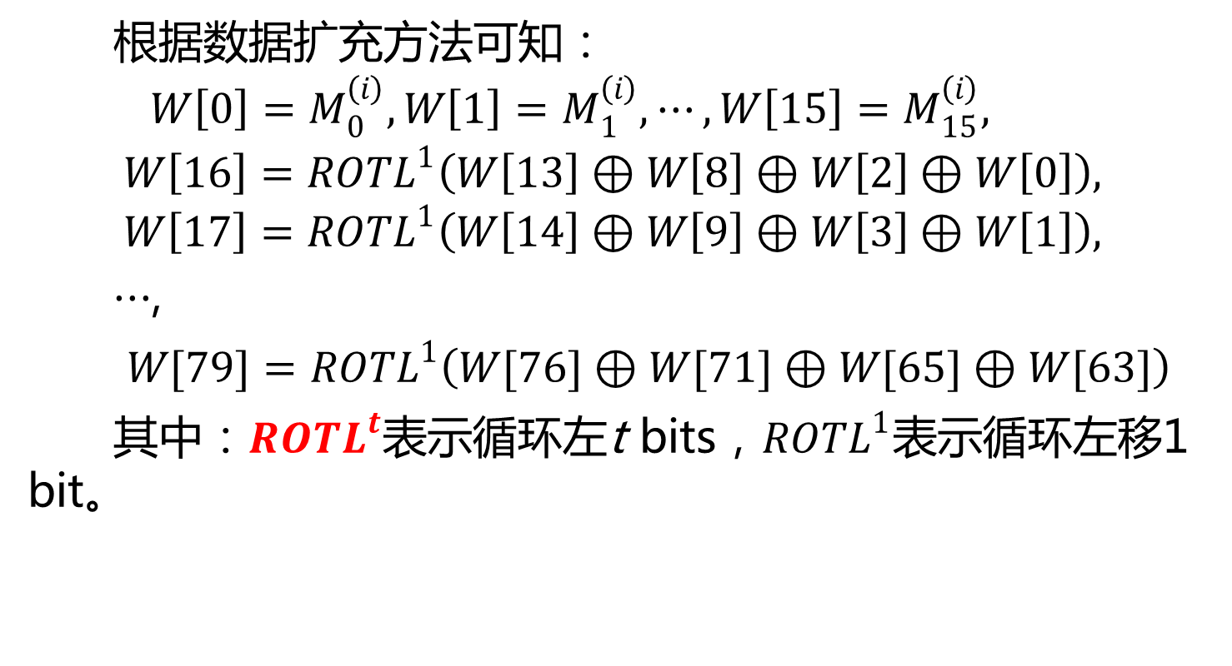
根据数据扩充方法可知：
$${W\left[0\right]=M}_{0}^{\left(i\right)},{W\left[1\right]=M}_{1}^{\left(i\right)},⋯,{W\left[15\right]=M}_{15}^{\left(i\right)},$$
$$W\left[16\right]={ROTL}^{1}\left(W\left[13\right]⊕W\left[8\right]⊕W\left[2\right]⊕W\left[0\right]\right),$$
$$W\left[17\right]={ROTL}^{1}\left(W\left[14\right]⊕W\left[9\right]⊕W\left[3\right]⊕W\left[1\right]\right),$$
$⋯$,
$W[79]={ROTL}^{1}\left(W[76]⊕W[71]⊕W[65]⊕W[63]\right)$
其中：${ROTL}^{t}$表示循环左t bits，${ROTL}^{1}$表示循环左移1 bit。

Slide 13
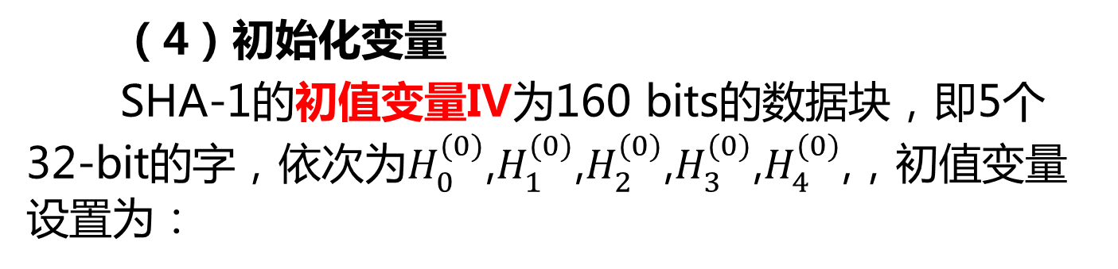
（4）初始化变量
SHA-1的初值变量IV为160 bits的数据块，即5个32-bit的字，依次为$H_{0}^{(0)}$,$H_{1}^{(0)}$,$H_{2}^{(0)}$,$H_{3}^{(0)}$,$H_{4}^{(0)}$,，初值变量设置为：

Slide 14
2．SHA-1算法512-bit分块处理过程
SHA-1算法以512-bit分块为单位进行循环处理，处理过程为：第一个512-bit分块与160-bit初始IV变量作为输入，通过分块处理压缩函数，输出160 bits数据块；
然后，第二512-bit分块和第一个分块处理最后输出160-bit数据块作为输入，通过分块处理处理压缩函数，输出160 bits数据块；
依次，直到最后一个512-bit子块处理完成，最后输出160 bits数据块为输入原始消息的哈希值，如图所示

Slide 17
（1）逻辑函数(?)
分块处理中需要使用结构相似的四个基本逻辑函数：f₁，f₂，f₃，f₄，每个回合使用不同的逻辑函数，f₁，f₂，f₃，f₄逻辑函数的定义如下所示：

Slide 18
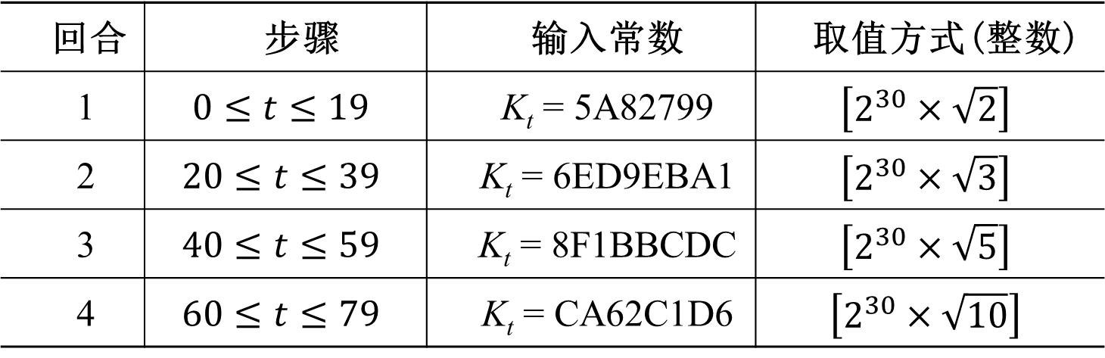
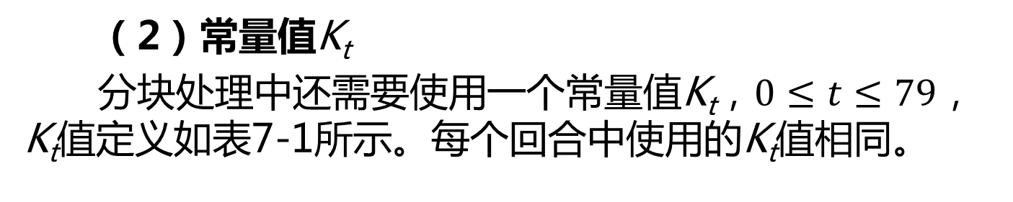
（2）常量值K_{t}
分块处理中还需要使用一个常量值K_{t}，$0≤t≤79$，K_{t}值定义如表7-1所示。每个回合中使用的K_{t}值相同。
回合 | 步骤 | 输入常数 | 取值方式(整数)
1 | $$0≤t≤19$$ | K_{t} = 5A82799 | $$\left[2^{30}×\sqrt{2}\right]$$
2 | $$20≤t≤39$$ | K_{t} = 6ED9EBA1 | $$\left[2^{30}×\sqrt{3}\right]$$
3 | $$40≤t≤59$$ | K_{t} = 8F1BBCDC | $$\left[2^{30}×\sqrt{5}\right]$$
4 | $$60≤t≤79$$ | K_{t} = CA62C1D6 | $$\left[2^{30}×\sqrt{10}\right]$$

Slide 19
（4）压缩函数
寄存器A、B、C、D，E数据通过压缩函数变换

Slide 20
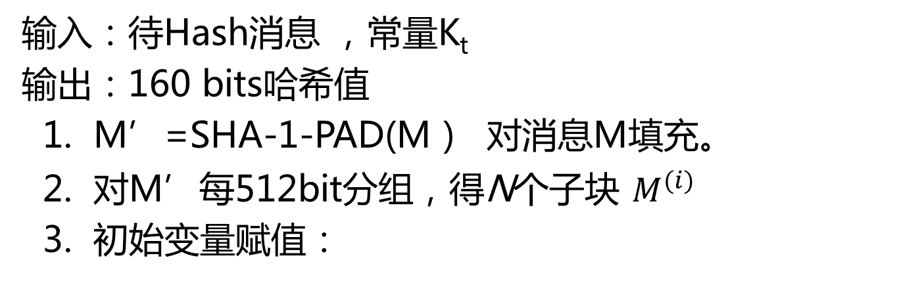
3．SHA-1算法伪代码
输入：待Hash消息 ，常量K_{t}
输出：160 bits哈希值
1. M’=SHA-1-PAD(M ) 对消息M填充。
2. 对M’每512bit分组，得N个子块 $M^{(i)}$
3. 初始变量赋值：

Slide 21
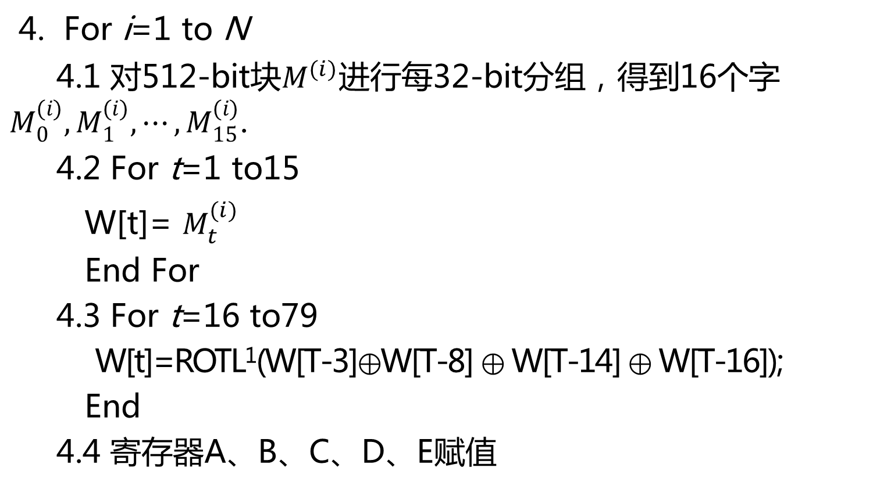
4. For i=1 to N
4.1 对512-bit块$M^{(i)}$进行每32-bit分组，得到16个字$M_{0}^{(i)},M_{1}^{(i)},⋯,M_{15}^{(i)}$.
4.2 For t=1 to15
W[t]= $M_{t}^{(i)}$
End For
4.3 For t=16 to79
W[t]=ROTL¹(W[T-3]⊕W[T-8] ⊕ W[T-14] ⊕ W[T-16]);
End
4.4 寄存器A、B、C、D、E赋值

Slide 22
4.5 For t=0 to79
T = ROTL⁵(A) + f₁(B, C, D) + E + W[t] + K[t]
E = D；
D = C；
C = ROTL³⁰ (B) ；
B = A ；
A=T
End；

Slide 23
End For
5. return哈希值(H₀||H₁||H₂||H₃||H₄ )
备注：伪代码中"+"表示模 加

Slide 24
4．SHA-1算法实例
[例7-2]：对字符串”abc”，运用SHA-1算法，求哈希值。
解:首先”abc”二进制表示为：01100001 01100010 01100011，共24位长度，填充数据 512-64-24＝424（填充1位“1”，423位“0”，即 1000…000)
填充后512bits数据为：61626380 00000000，……,00000018 (十六进制表示)
故W₀= 61626380, W₁=W₂=…=W₁₄=00000000, W₁₅=00000018。

Slide 25
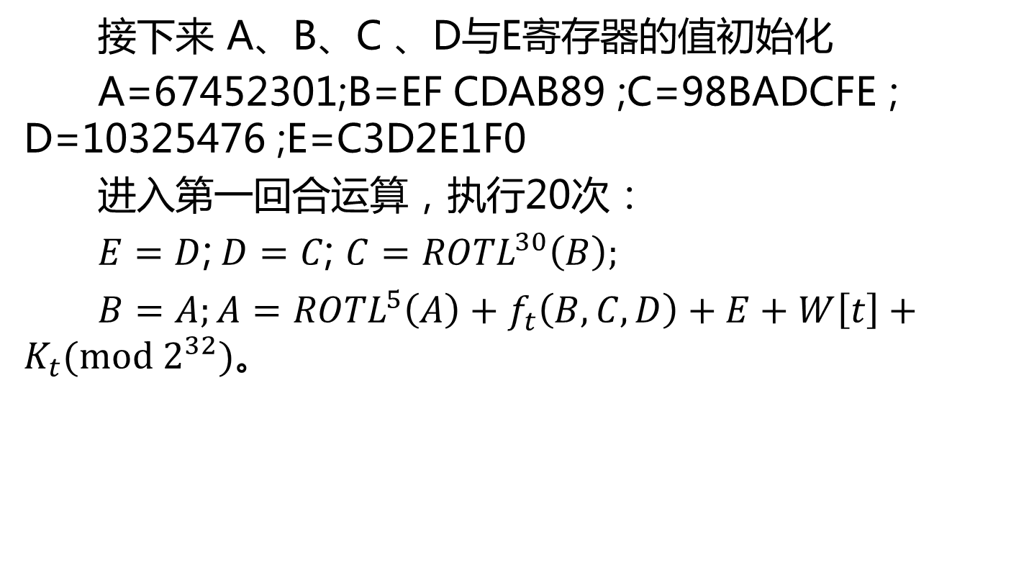
接下来 A、B、C 、D与E寄存器的值初始化
A=67452301;B=EF CDAB89 ;C=98BADCFE ; D=10325476 ;E=C3D2E1F0
进入第一回合运算，执行20次：
$E=D$;$D=C$; $C={ROTL}^{30}\left(B\right);$
$B=A;A={ROTL}^{5}\left(A\right)+f_{t}\left(B,C,D\right)+E+W\left[t\right]+K_{t}(mod 2^{32})$。

Slide 26
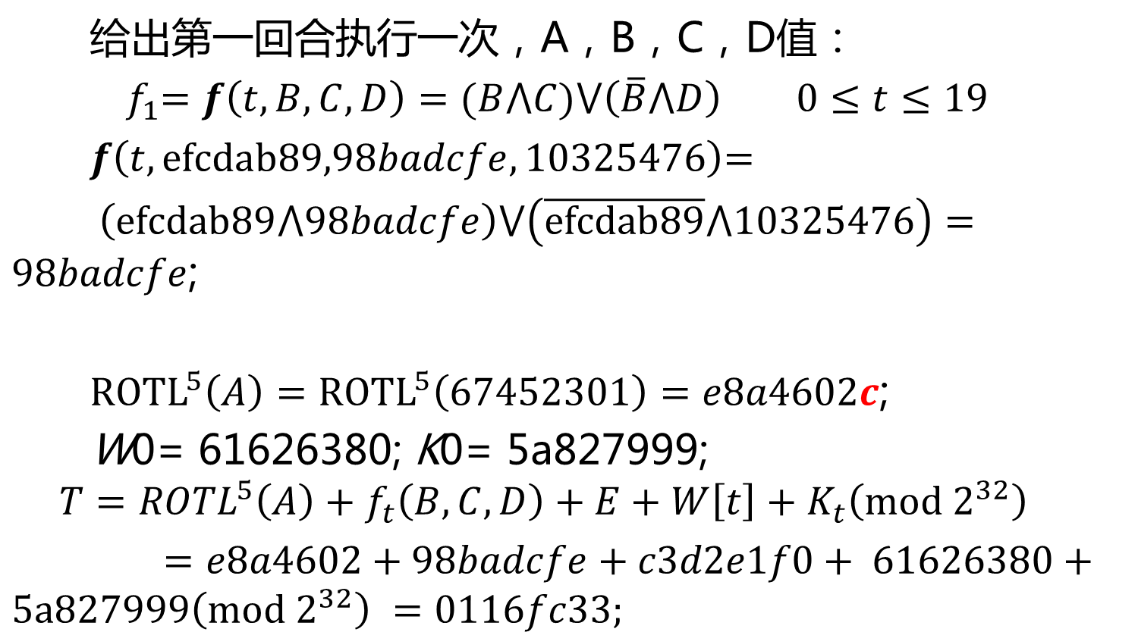
给出第一回合执行一次，A，B，C，D值：
${ f}_{1}=f\left(t,B,C,D\right)=(B⋀C)⋁\left(\overline{B}⋀D\right)$ $0≤t≤19$
$f\left(t,efcdab89,98badcfe,10325476\right)$=
$\left(efcdab89⋀98badcfe\right)⋁\left(\overline{efcdab89}⋀10325476\right)=98badcfe$;
${ROTL}^{5}\left(A\right)={ROTL}^{5}\left(67452301\right)=e8a4602c$;
W0= 61626380; K0= 5a827999;
$$T={ROTL}^{5}\left(A\right)+f_{t}\left(B,C,D\right)+E+W\left[t\right]+K_{t}\left(mod 2^{32}\right)$$
$=e8a4602+98badcfe+c3d2e1f0+ 61626380+5a827999\left(mod 2^{32}\right) =0116fc33;$

Slide 27

$E=D=10325476$;
$D=C=98badcfe$;
$B=A=67452301;$
$C={ROTL}^{30}\left(B\right)={ROTL}^{30}\left(efcdab89\right)=7bf36ae2;$
$A=T=0116fc33$

Slide 28
由标准可知，若输入字符串”abc”，SHA-1算法160 bits哈希值为：
a9993e36 4706816aba3e2571 7850c26c 9cd0d89d。

Slide 29
7.3.2 SHA-256、SHA-384和SHA-512*
在2002年，相继对SHA系列算法进行扩展，提出SHA-256、SHA-384、SHA-512，并称为SHA-2。
SHA-256与SHA-1算法一样，以512-bit分块为基本处理单位，每分块又划分为16个32-bit字进入哈希函数中处理操作。
而SHA-384、SHA-512与SHA-1算法不同，是以1024-bit分块为基本处理单位，每分块是划分为16个64-bit字进入哈希函数中处理操作。

Slide 30
7.3.3 SHA-3 算法
自2007年，NIST发起了SHA-3竞赛以征集新的Hash算法以来，截止到 2010 年 10 月，第二轮遴选结束，共有五种算法进入最终轮遴选，入选的五个算法是：BLAKE、Grøstl、JH、Keccak、Skein，
到2012年，NIST最终选择Keccak算法作为SHA-3标准 (即美国的FIPS PUB 202）。
SHA-3为了与SHA-2完全兼容，SHA-3中也提出了4个Hash算法SHA3-224, SHA3-256, SHA3-384, SHA3-512，可完全替换SHA-2。

Slide 31
Keccak算法是由 Guido Bertoni，Joan Daemen，Michaël Peeters，以及Gilles Van Assche设计的。
作为SHA家族最新的算法，其采用了不同于传统MD结构，而选择了海绵构造（sponge结构）。通过采用这种结构，常用于MD结构的攻击方法难以进行，增加了其算法安全性。

Slide 32
7.3.4 MD5哈希算法
MD5由RSA的创始人Rivest设计开发的，能接收任意长度的消息作为输入，并生成其128 bits哈希值，具体标准可以参见RFC1321。
MD5函数总共两组输入：512 bits 明文分块与上一组128 bits的输出块(或 IV初始变量) ，输入的128bits分别存储在四个缓存：A,B,C,D。每个分块总共四个回合，每回合计算 16步，合计 64 轮次，算法中需要加入 sin(x) 非线性函数参数值.

Slide 33
7.5.2 HMAC
HMAC是由H.Krawezyk，M. Bellare，R.Canetti于1996年提出的一种基于Hash函数和密钥进行消息认证的方法，已作为RFC2104被公布，并在IPSec和其他网络协议(如SSL)中得以应用。

Slide 34
补充：Hash散列算法的应用
Hash算列函数由于其单向性和随机性的特点, 主要运用于提供数据完整性、伪随机数生成等方面。
1．生成程序或文档的“数字指纹”
http://www.win7china.com/
Win7之家

Slide 35
2．用于安全存储口令
http://sec.chinabyte.com/CSDN2011/
CSDN用户信息泄露的背后

